Slide 1

ALGEBRA
7-
sinf
Mavzu: Bir noma’lumli birinchi darajali tenglamalarni yechish

Slide 2
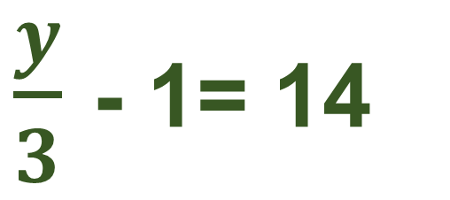
Mustahkamlash
Bir noma’lumli chiziqli tenglama….
ax = b ko‘rinishidagi tenglama
bir no‘malumli chiziqli tenglamadir.
a va b – berilgan sonlar,
x – noma‘lum son.
$\frac{y}{3}$ - 1= 14
3x = 65
-2,5x +51=0

Slide 3
TENGLAMANING ILDIZI
Tenglamaning ildizi noma’lumning shu tenglamani to‘g‘ri tenglikka aylantiradigan qiymatidir.
- 4x+ 1= - 43
-4∙11+ 1= - 43
Tenglamaning ildizi: x = 11

Slide 4
Mustahkamlash
Ildizi -15 ga teng bo‘lgan tenglama tuzing.
-4x+7x = -45
3x = -45
x=-45:3
x = -15
-4x+7x = -45
-4∙(-15)+7∙(-15) = -45
60 -105 = -45
-45 = -45

Slide 5
Tenglamani yechish uchun:
noma‘lum qatnashgan hadlarni tenglikning chap qismiga , noma‘lum qatnashmagan hadlarni esa o‘ng qismiga o‘tkazish lozim;
o‘xshash hadlarni ixchamlash kerak;
tenglamaning ikkala qismini noma’lum oldida turgan koeffitsiyentga bo‘lish kerak.

Slide 6
Tenglamaning xossalari
1-xossa. Tenglamaning istalgan hadi ishorasini qarama-qarshisiga o‘zgartirib, uning bir qismidan ikkinchi qismiga o‘tkazish munkin.
3x + 9 = 4 + 2x
3x
x = -5
–
9
–
2x
= 4

Slide 7
№ 90. Tenglamani yeching
  1) 25x – 1 = 9
  25x = 9 +1
  25x = 10
  x = 10 : 25
  x = 0,4
Javob: x = 0,4
3) 3x -5 = 10 - x
3x + x = 10 + 5
4x = 15
x = 15 : 4
x = 3,75
Javob: x = 3,75

Slide 8
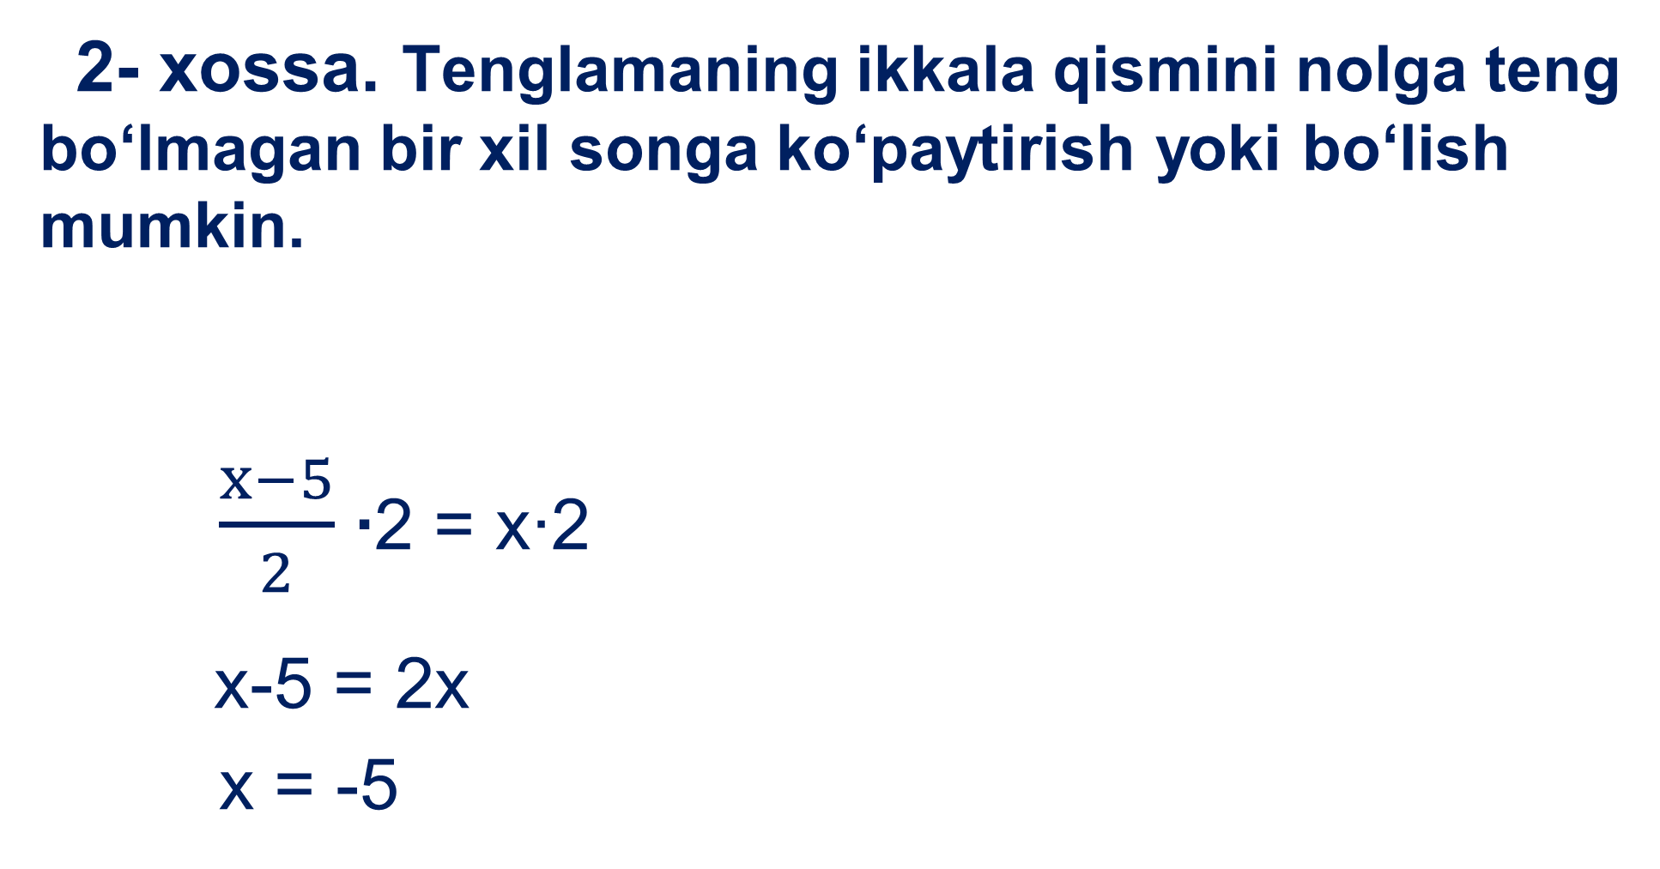
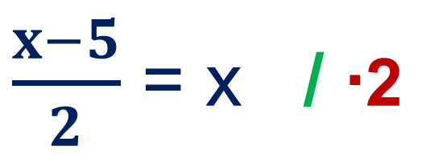
2- xossa. Tenglamaning ikkala qismini nolga teng bo‘lmagan bir xil songa ko‘paytirish yoki bo‘lish mumkin.
$\frac{x−5}{2}$ ∙2 = x∙2
x-5 = 2x
x = -5
$\frac{x−5}{2}$ = x / ∙2
0,7(y-9)= -1,4 / :0,7
y - 9 = -2
y = -2 +9
y = 7

Slide 9
TENGLAMALAR
Yechimga ega bo‘ladi:
5x +3(3x+7)=35
Yechimga ega bo‘lmaydi:
28-20x = -14x +25 -12-6x
Cheksiz ko‘p yechimga ega bo‘ladi:
8(1,3x+0,25)-6,6x = 3,8x+2

Slide 10
№ 91. Tenglamani yeching
1) 5x +3(3x+7) = 35
5x +9x +21 = 35
14x = 35 -21
14x = 14
x = 14:14
x = 1
3) 8y-9- 4y+5 =12y- 4-5y
4y - 4 = 7y – 4
4y - 7y = -4 +4
-3y = 0
y = 0 : (-3)
y = 0
Javob: x = 1
Javob: y = 0

Slide 11
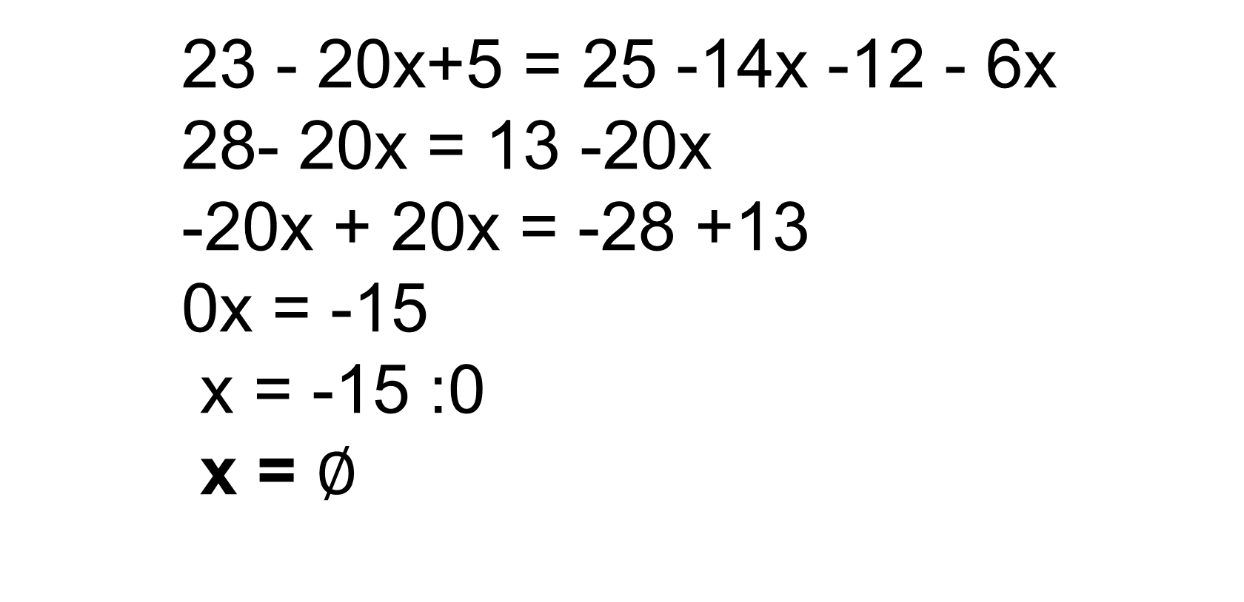
Tenglamani yeching
23 - 20x+5 = 25 -14x -12 - 6x
28- 20x = 13 -20x
-20x + 20x = -28 +13
0x = -15
x = -15 :0
x = $∅$
Javob: Tenglama ildizga ega emas.

Slide 12

Tenglamani yeching
8(1,5x+0,25)-8,6x = 3,4x+2
12x+2 -8,6x = 3,4x+2
12x-8,6x-3,4x = 2-2
0∙x = 0
Javob: Tenglama cheksiz ko‘p yechimga ega
( $−∞$; $+∞$ ).

Slide 13
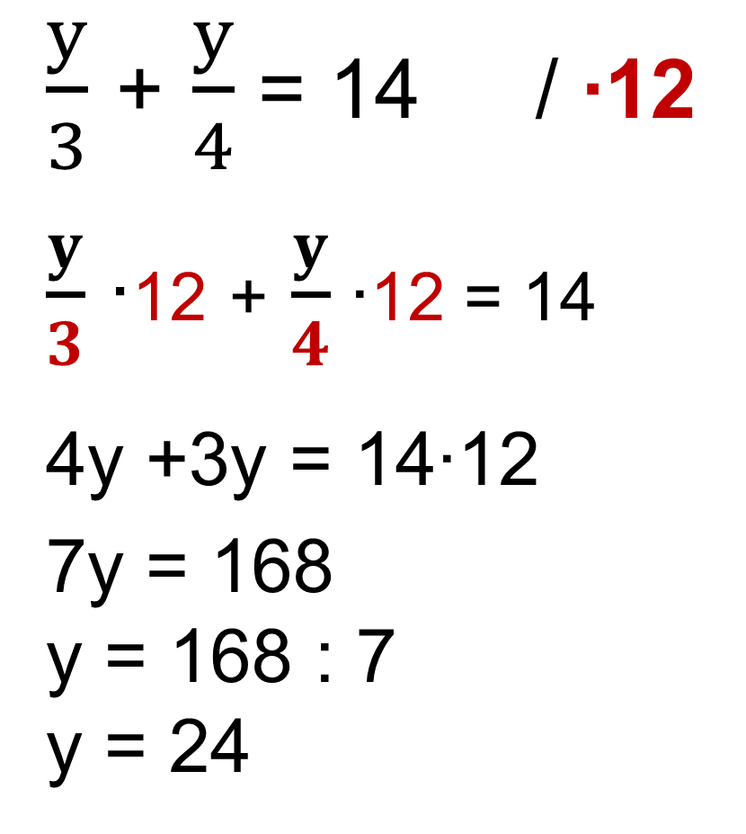
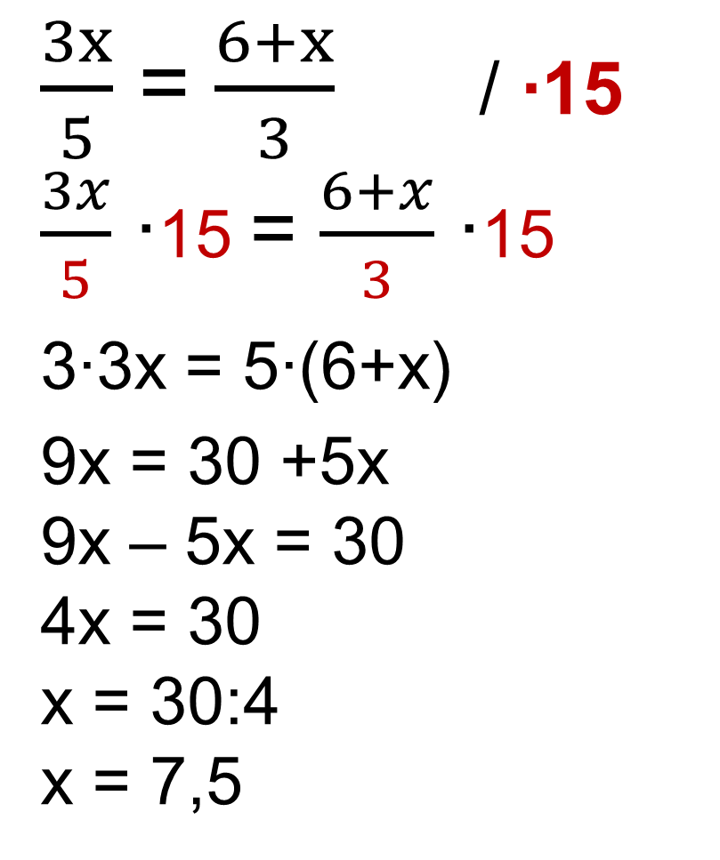
№ 92(2; 4). Tenglamani yeching
$\frac{3x}{5}$ = $\frac{6+x}{3}$ / ∙15
$\frac{3x}{5}$ ∙15 = $\frac{6+x}{3}$ ∙15
3∙3x = 5∙(6+x)
9x = 30 +5x
9x – 5x = 30
4x = 30
x = 30:4
x = 7,5
$\frac{y}{3}$ + $\frac{y}{4}$ = 14 / ∙12
$\frac{y}{3}$ ∙12 + $\frac{y}{4}$ ∙12 = 14
4y +3y = 14∙12
7y = 168
y = 168 : 7
y = 24

Slide 14
Mustaqil bajarish uchun topshiriqlar:
Darslikda berilgan
88-,90-,92 - topshiriqlarni
bajarish (42-bet).

